Slide 1
Mondattan 11.
A többszörösen összetett mondatok

Slide 2
Főbb fogalmak
Főmondat
Mellékmondat
Tagmondat (clause)
Tömbösödés
linearitás
Beágyazás
Kötőszók és kötőszó-találkozások
Ábrázolási konvenciók: számozás, jelek, hierarchia

Slide 3
3 tagmondatból álló összetett mondatok
Minden variáció előfordulhat:
1. Mindegyik tagmondat azonos szinten van a hierarchiában – csak mellérendelésnél:
Az első tagmondat mellérendelő viszonyban van a másodikkal, a második meg a harmadikkal:
¹Az idő közben megenyhült, ²az ereszről csurdogált a víz, ³az udvaron tócsák gyűltek.

Slide 4
3 tagmondatból álló összetett mondatok
TÖMB: Két tagmondat egymással szorosabb mellérendelő összetételt, tömböt alkot, közösen állnak mellérendelő viszonyban egy harmadik tagmondattal.
¹Toldi nem futott el, ²csak felállott szépen, ³s a bikát bevárta az utca közepén.

Slide 5
3 tagmondatból álló összetett mondatok
¹Vagy bolondok vagyunk, ²s elveszünk egy ³szálig, vagy ez a mi hitünk valósággá válik.

Slide 6
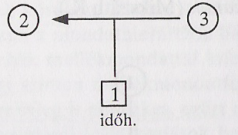
3 tagmondatból álló összetett mondatok
2. Hierarchia (is) van. Számos variációja lehet:
Két tagmondat egymással mellérendelő viszonyban áll, s nekik közösen van alárendelve egy tagmondat. Itt szintén két altípust különítünk el:
2. 1. A két mellérendelt tagmondatnak mint főmondatnak azonos módon van alárendelve egy tagmondat.
¹Mikor a hőmérséklet 0 fok alá süllyed, ²akkor fagy meg a víz, ³azaz akkor keletkezik a jég.

Slide 7
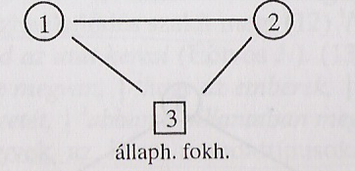
3 tagmondatból álló összetett mondatok
A két mellérendelt tagmondatnak mint főmondatnak különböző módon van alárendelve egy tagmondat.
¹Margit úgy állott ott, kitárt karokkal és elnyílt szemmel felfelé nézve, ²olyan szép volt és szent, ³hogy szerettem volna kezet csókolni neki.

Slide 8
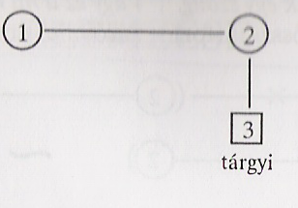
3 tagmondatból álló összetett mondatok
Két tagmondat egymással mellérendelő viszonyban áll, és csak az egyiküknek alá van rendelve egy tagmondat mint mellékmondat.
¹A kisfiú a magas gyermekszéken üldögélt, ²és így a legjobb igyekezettel sem tudta elpalástolni, ³hogy a bal térdén háromszögletű lyukat tépett valami kiálló szög.

Slide 9
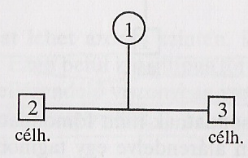
3 tagmondatból álló összetett mondatok
Egy főmondatnak két tagmondat mint mellékmondat van alárendelve, azonos módon:
¹Gregorics Pál egyszerűen pénzzé fordította mindenét, ²hogy egy bankba tehesse, ³és odaadhassa a fiának.

Slide 10
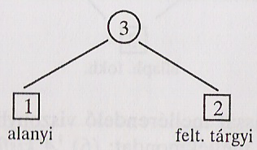
3 tagmondatból álló összetett mondatok
Egy főmondatnak két tagmondat mint mellékmondat van alárendelve, de különböző módon.
¹Akinek életét van miért félteni, ²ha e tájt kerüli, ²nagyon bölcsen teszi.

Slide 11
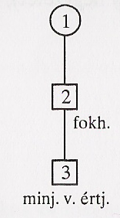
3 tagmondatból álló összetett mondatok
Egy főmondatnak alá van rendelve egy másik tagmondat mint első szintű mellékmondat, s ennek mint főmondatnak ismét alá van rendelve egy tagmondat mint másik szintű mellékmondat. LÁNCSZERŰEN
¹A hold olyan szépen tűzte a templom kopasz tornyát, ²hogy (Lajos) búcsúzóban valami meghatót szeretett volna csinálni, ³amiről soká megemlegessék.

Slide 12
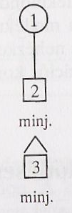
Közbeékelődött mondatok
Jelölése változó:
Nem jelölik (nem is mindet lehet)
Háromszöggel kapcsolt
Nyitott kocka/körrel jelölt
Számozásnál ügyelni!!!

Slide 13
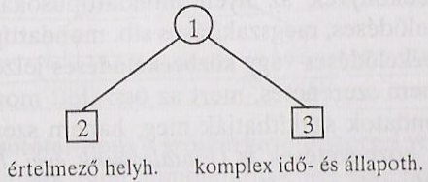
Közbeékelődött mondatok
Többszörös közbeékelődés:
¹A Szilágyi emléknél, ²ahol a pálya nagyon hirtelen fordul, ¹a nő, ³amint a bambusszal kormányzott, ¹a bot végével megütötte János halántékát.

Slide 14
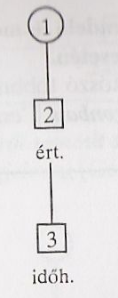
Közbeékelődött mondatok
¹Macskaházy, ²ki célját, ³midőn Völgyessy távozott, ²elérve gondolá, ¹újra nyugtalanná lett.

Slide 15
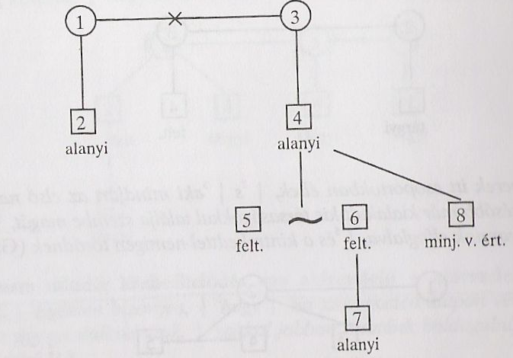
Közbeékelődött mondatok
Kötőszó(k) utáni beékelődések (de: mellérendelő KSZ + mellérendelő KSZ esetében sosincs beékelődés!)
¹Nem az a kérdés, ²hogy ideális-e egy terminus, ³hanem ⁴hogy ⁵ha a tárgyalt fogalomra nincsen műszó, ⁶vagy nem egyértelmű, ⁷ami van, ⁴akkor jelölnünk kell a fogalmat helyben értelmezett megnevezésekkel, ⁸melyeket természetesen nem tekintünk terminusnak.

Slide 16
Közbeékelődött mondatok
Alárendelő + mellérendelő kötőszó: jellemzően tömbhatáron:
¹Kirándulást tervezünk,² ha³ azonban ²esik az eső, ³nem megyünk el.

Slide 17
Közbeékelődött mondatok
mellérendelő + alárendelő kötőszó:
¹Milyen volt szeme kékje,² nem tudom már,
³De⁴ ha kinyílnak ősszel az egek,
³A szeptemberi bágyadt búcsúzónál
Szeme színére visszarévedek

Slide 18
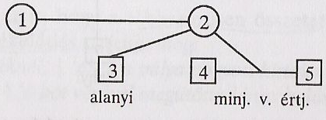
Közbeékelődött mondatok
¹Az emberek itt csoportokban élnek, ²s ³aki mindjárt az első napokon nem ismerkedett,² az később már kialakult kis társaságokkal találja szembe magát, ⁴akik már csak önmagukkal vannak elfoglalva, ⁵és a kint-rekedttel nemigen törődnek.

Slide 19
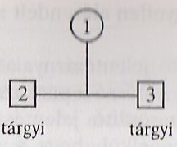
(Nem) közbeékelődött mondatok
DE: a mellérendelő KSZ + alárendelő KSZ esetében nincs mindig közbeékelődés, van, hogy csak két azonos szerepű alárendelt mondat kapcsolódik egymáshoz és a felérendelt taghoz:
¹Megmondtam, ²hogy nem fogjuk meglátogatni, ³és hogy ne is keressen.

Slide 20
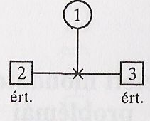
(Nem) közbeékelődött mondatok
¹Imponált neki ez a fiú, ²akiről semmit se tudott, ³de aki igen határozott lépésekkel tudott az események között megjelenni.

Slide 21
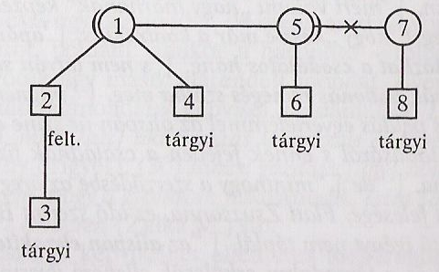
(Nem) közbeékelődött mondatok
Más eset: ellipszis
¹A pusztaitól, ²ha azt akarták tudni, ³hová való, ¹nem azt kérdezték, ⁴hol lakik, ⁵még kevésbé, ⁶hogy hol született, ⁷hanem (azt), ⁸hogy kit szolgált.

Slide 22
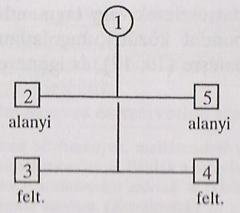
Közbeékelődött mondatok
alárendelő + alárendelő kötőszó:
¹Egészen bizonyos, ²hogy ³ha szövetkezeti alapon vennénk át a csahosi pusztát, ⁴s úgy gazdálkodnánk, ²sokkal jobban tudnánk boldogulni, ⁵többet tudnánk termelni.

Slide 23
Elemzési problémák
1) kimaradt/elliptált tagmondat:
Nem marad nyoma: Riadtan nézett szét, hogy lássa, honnan származhat a csodálatos harang
Marad nyoma, a kötőszó: Dénes tréfálkozva megjegyzi, hogy úgy viselkedtem, mint (az) (viselkedik), aki hosszas lábadozás és tépelődés után feladja magát a rendőrségen.

Slide 24
Elemzési problémák
Szervetlen közbevetések, hátravetések, előrevetések:
kifejezhetik a beszélő közléssel kapcsolatos érzelmeit (szerencsére, sajnos, jaj),
a közlés valóságtartalmát (igaz, valóban, lehet),
vonatkozhatnak a gondolatok megfogalmazására (röviden szólva, egyszerűen),
a közlés eredetére (azt mondják, a szóbeszéd szerint),
a közölt esemény előfordulására (megesik, szokás szerint),
figyelemfelhívó szerepük lehet (hallod, látod, apropó)

Slide 25
Elemzési problémák
Nem mind tűnik szervetlennek:
Kitehető az utalószó (és a kötőszó)
Szabadon mozog a mondatban
Igaz
Lehet
Megesik
Azt hiszem ~ asszem

Slide 26
Elemzési problémák

Slide 27
Mi a megoldás?
A szervetlen rész jelölése: karikával, kapcsolódás nélkül jelölni a szervetlen mondatot, a mellé a mondat mellé rajzoljva, amellyel kommunikatív, szemantikai kapcsolatban áll.
Elemezzük le:
¹Annyit ő is megértett, ²hogy a megnehezült világban mégiscsak könnyebb vidéken meglenniük, 3mint abban a fenenagy fővárosban, ⁴ahol – ⁵úgy hírlik – ⁴a betevő falatért az utolsó szál ingét kell néha odaadnia az embernek.

Slide 28
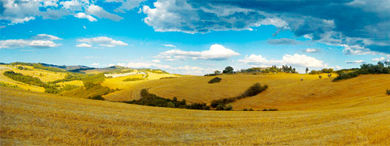
Mi a megoldás?
Ha formailag kapcsolódik (USZ, KSZ): elemezzük le nyugodtan szerves mondatként!

